Slide 1

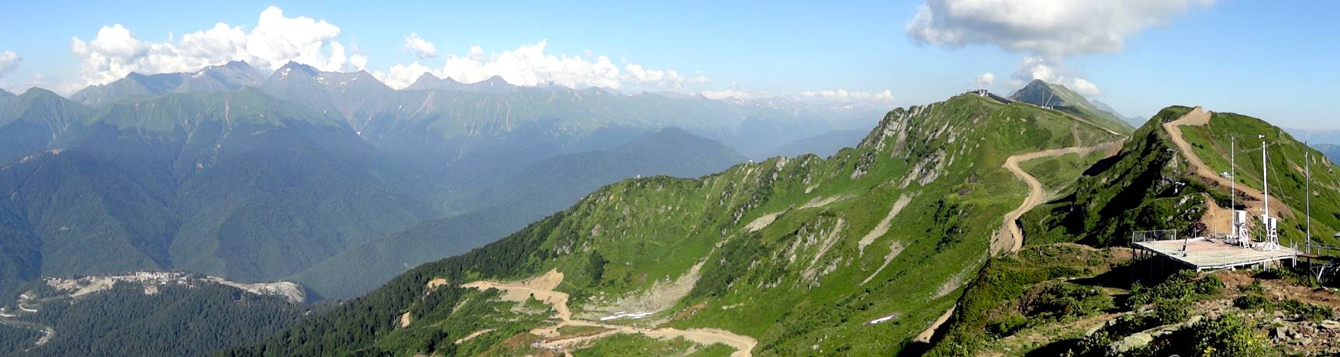
Основные этапы подготовки и проведения лабораторных исследований. Инструкция для заказчиков
Пиоро Екатерина Владимировна
К.г.-м.н., Руководитель лаборатории ООО «ПЕТРОМОДЕЛИНГ ЛАБ»
+79263198495
Ekaterina.pioro@petromodeling.com

Slide 2
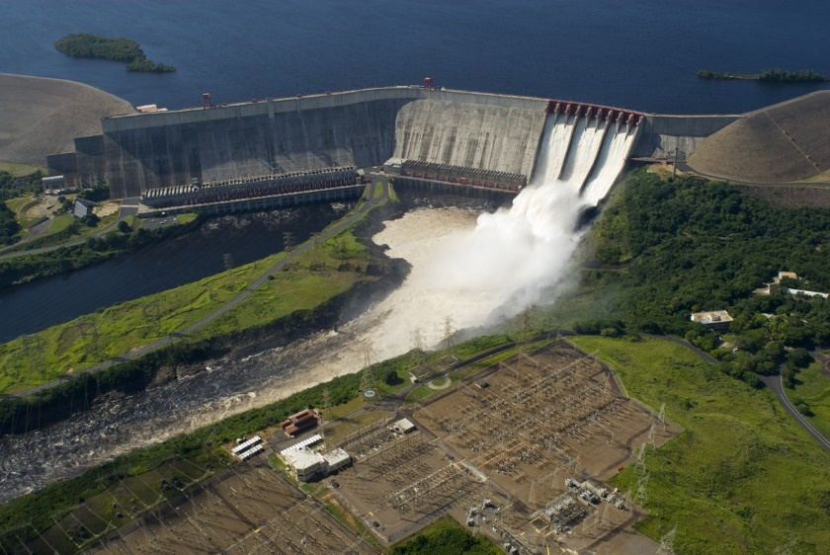

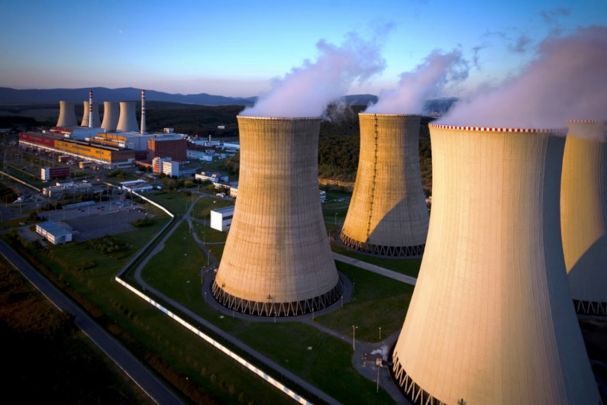
«Качество изысканий зависит от многих факторов - технологий бурения, отбора монолитов и подготовки образцов, методов лабораторных и полевых испытаний грунтов и в немалой степени от опыта изыскателей и требований нормативных документов» - Болдырев, Журнал «Инженерные изыскания» 2013 год

Slide 3
Рекомендации Еврокода-7, предъявляемые к качеству отбираемых монолитов грунта:
Свойства грунтов |  |  | Классы качества образцов*
 |  |  | 1 | 2 | 3 | 4 | 5
Неизменяемые | размер частиц |  | + | + | + | + | +
 | влажность |  | + | + | +
 | плотность, коэффициент плотности, проницаемость |  | + | +
 | сжимаемость, прочность |  | +
Которые могут быть определены | последовательность слоев |  | + | + | + | + | +
 | границы пластов | общие | + | + | + | +
 |  | точные | + | +
 | пределы пластичности, плотность частиц, содержание органики |  | + | + | + | +
 | влажность |  | + | + | +
 | плотность, коэффициент плотности, пористость, проницаемость |  | + | +
 | сжимаемость, прочность |  | +
Категория отбора монолитов в соответствии с EN ISO 22475-1 |  |  | A
 |  |  |  |  | B
 |  |  |  |  |  |  | C
*Знак «+» показывает, что указанное свойство грунта разрешено определять путем испытаний образцов соответствующего класса качества. Категории отбора монолитов: А - могут быть получены образцы с классом качества от 1 до 5 (путем колонкового бурения с промывочной жидкостью и отбором в керноприемник); В - могут быть получены образцы с классом качества от 3 до 5 (задавливанием тонкостенного пробоотборника); С - могут быть получены образцы только 5-го класса качества (ударным и вибрационным способами) - только для определения неизменяемых свойств грунта, таких как гранулометрический состав и выделение слоев

Slide 4
Первого января 2020 г. Федеральным агентством по техническому регулированию был введен в действие ГОСТ Р ИСО 22475-1-2017 «Геотехнические исследования и испытания. Методы отбора проб и измерения подземных вод. Часть 1. Технические принципы для выполнения». Согласно этому стандарту, выделяются 3 категории отбора проб. Для определенных грунтовых условий эти категории качества определяют возможный лабораторный класс качества образцов (от 1 до 5). Документ регламентирует методы производства работ по отбору образцов в определенных инженерно-геологических условиях для получения образцов необходимого качества для геотехнических целей.

Slide 5
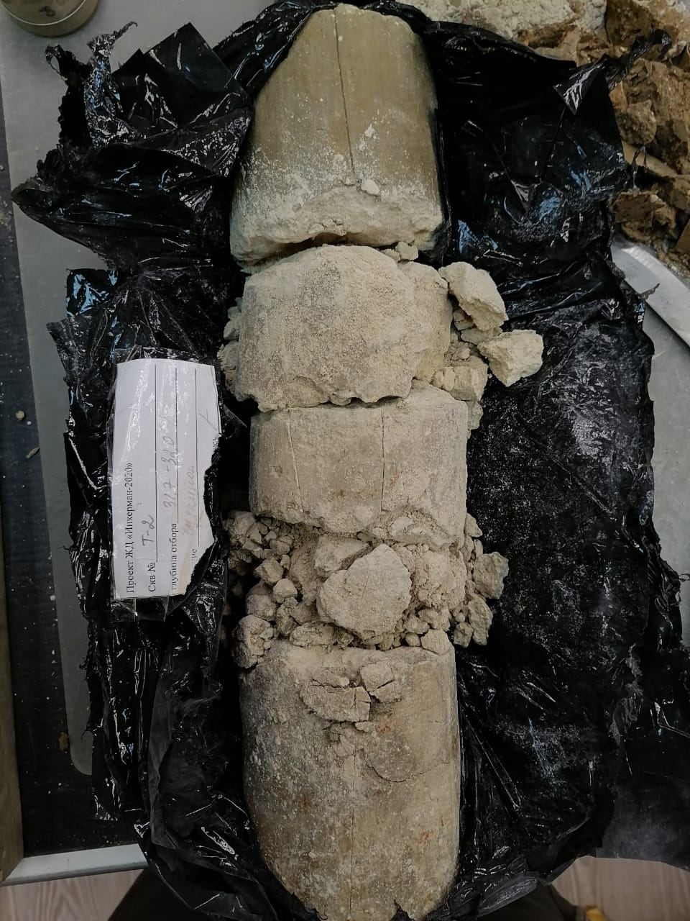
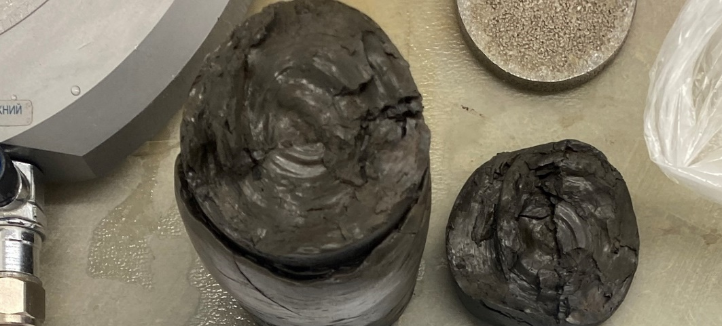
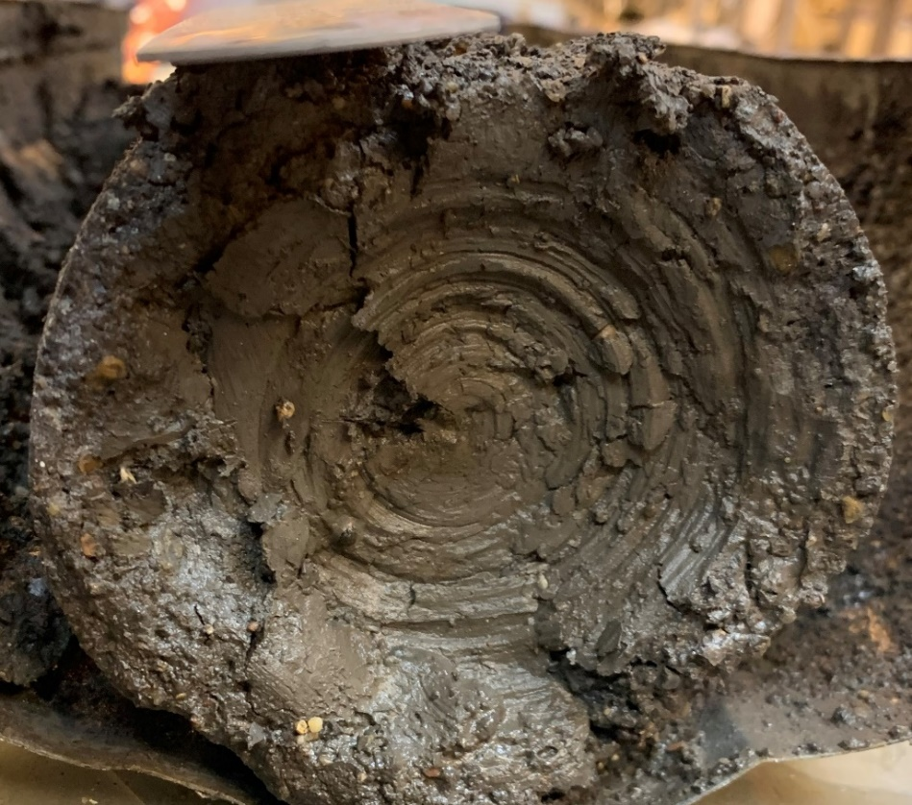
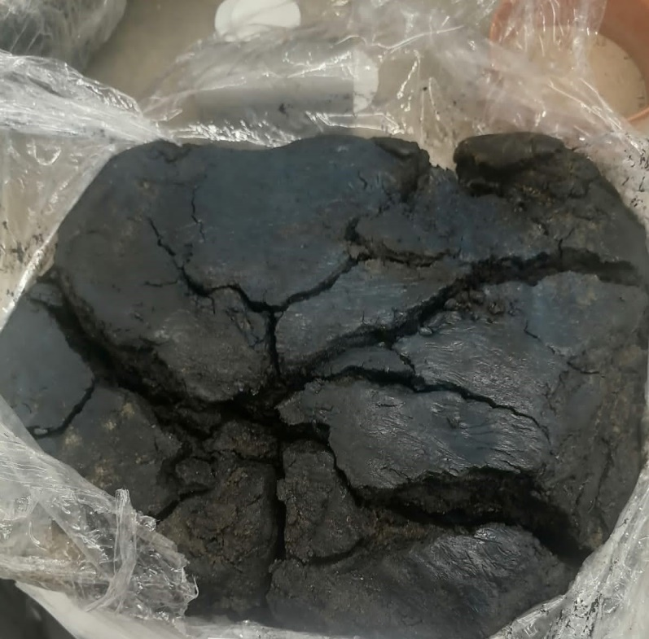
Примеры забракованных образцов

Slide 6
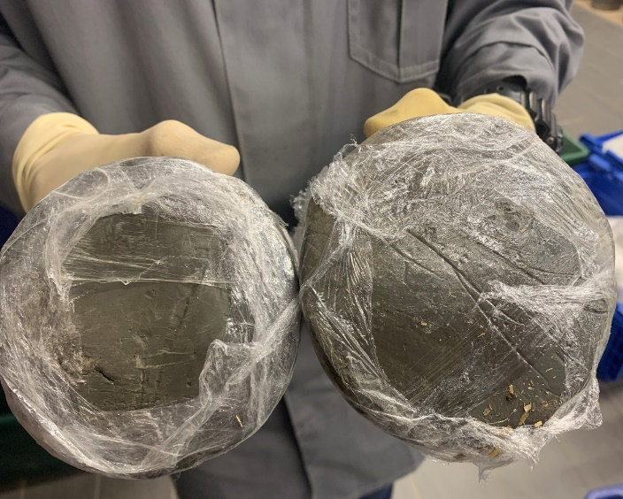
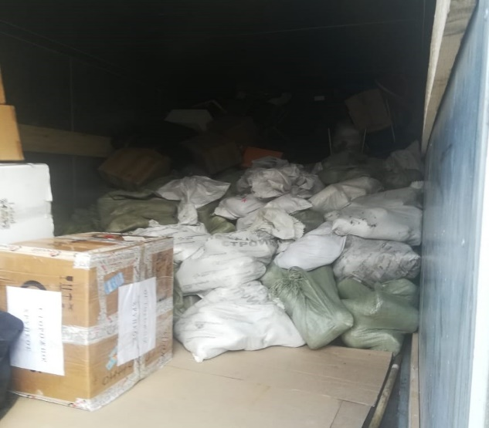
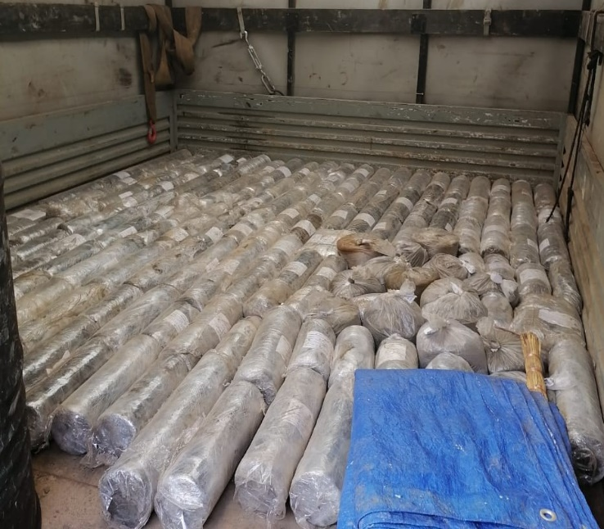
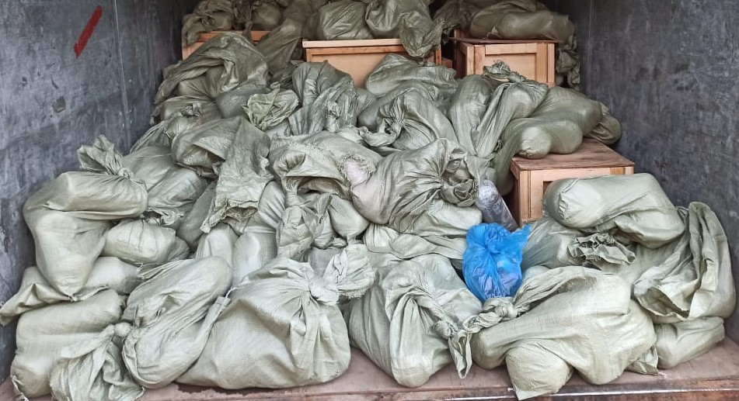
Отметим, что качественная упаковка и выбор способа транспортировки грунта также может оказывать значительное влияние на его сохранность. Особенно это важно для нелитифицированных или слаболитифицированных отложений

Slide 7
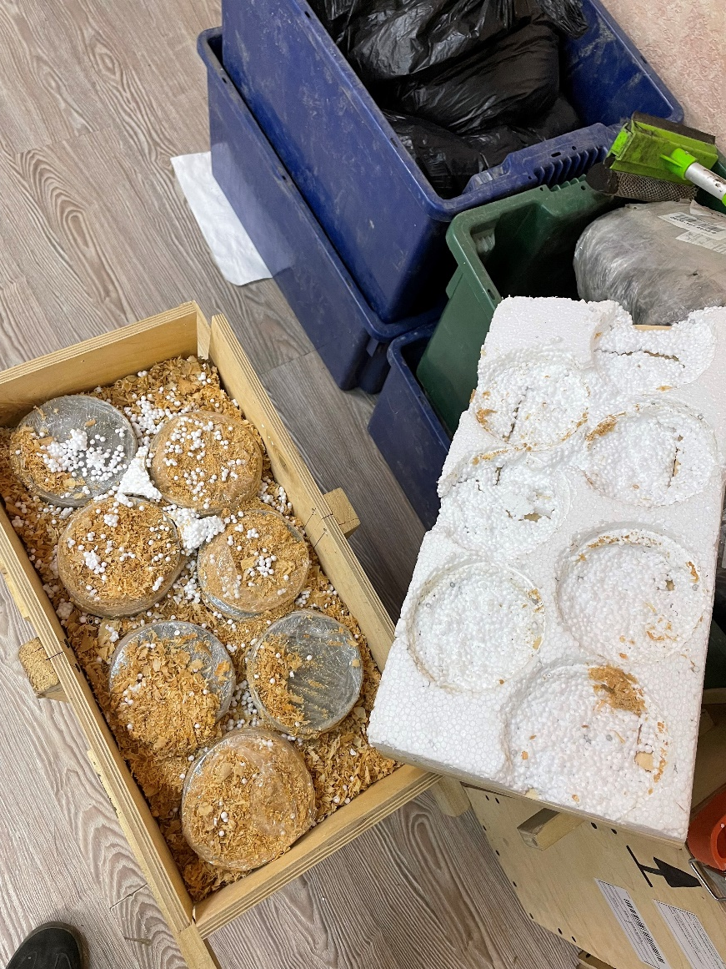
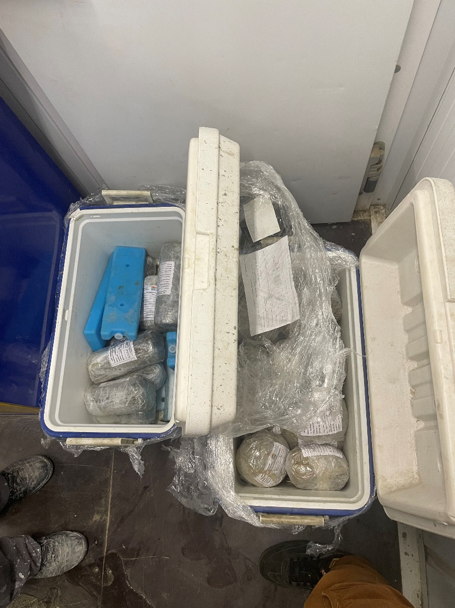
Транспортировка образцов

Slide 8
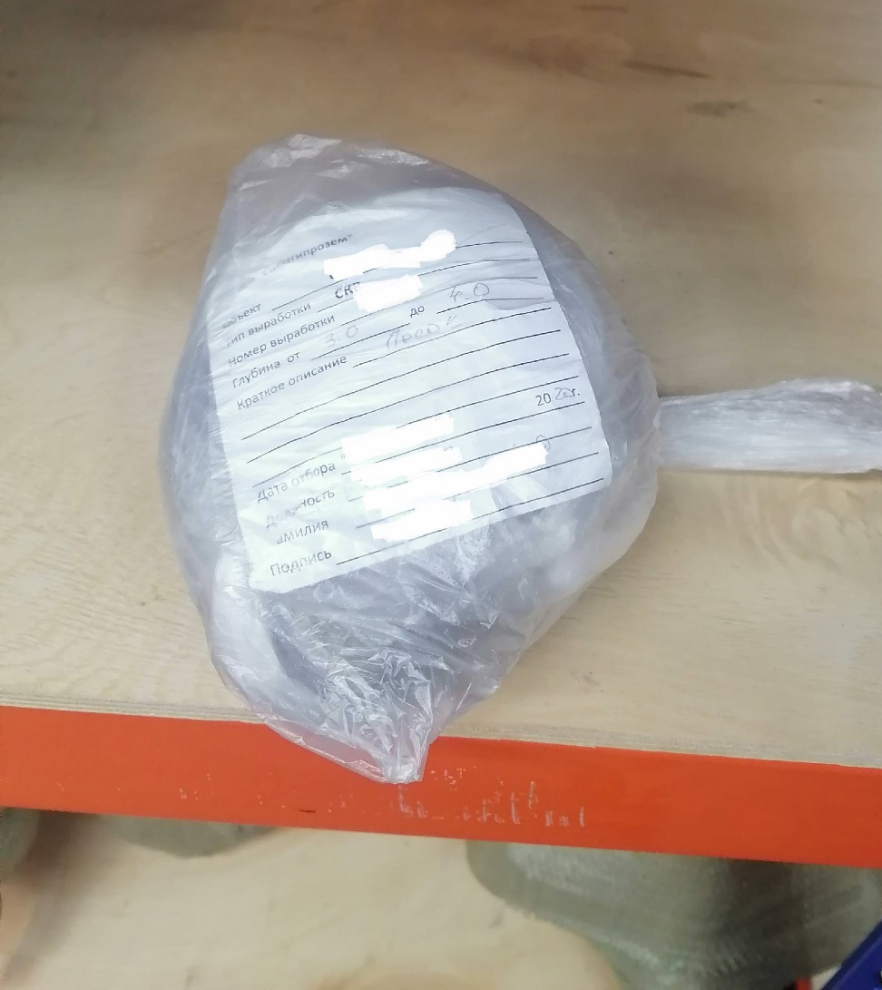
Образец нарушенной структуры
Небольшой интервал отбора
Герметичная упаковка
Герметичная этикетка

Slide 9
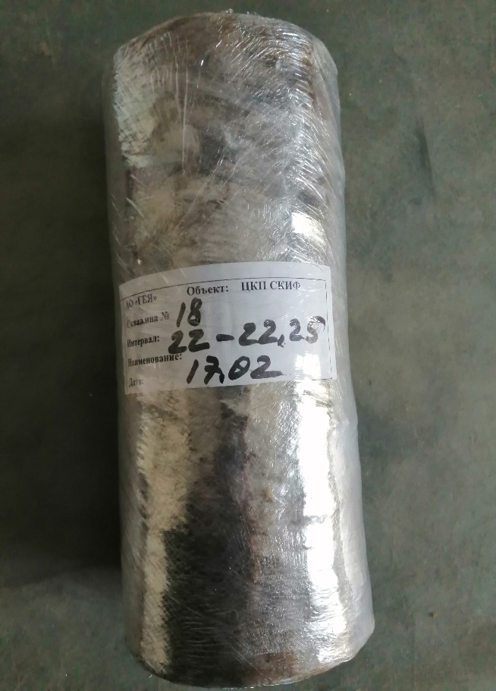
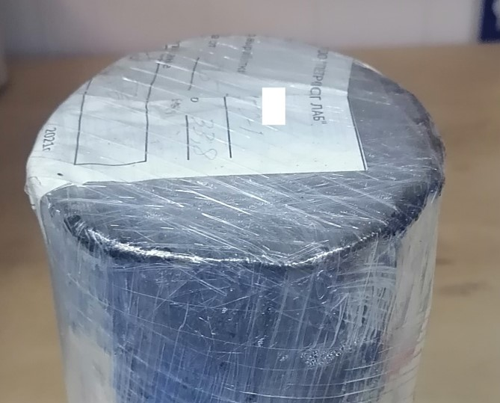
Монолитный образец
Отдаленность от границ ИГЭ
Герметичность упаковки
Сохранность формы

Slide 10
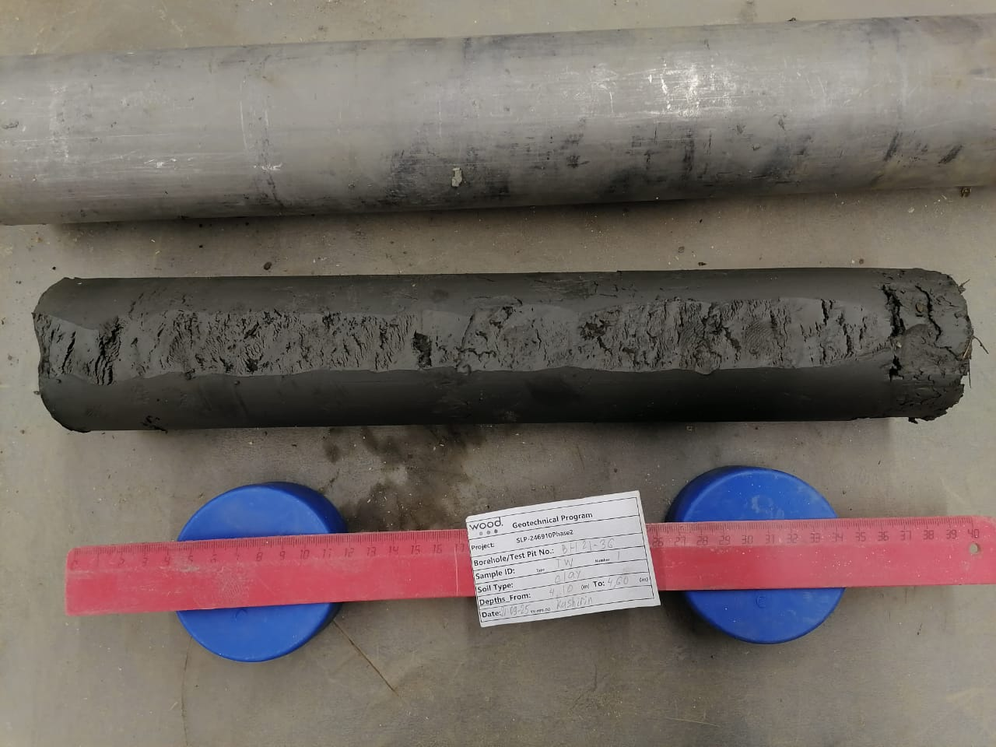
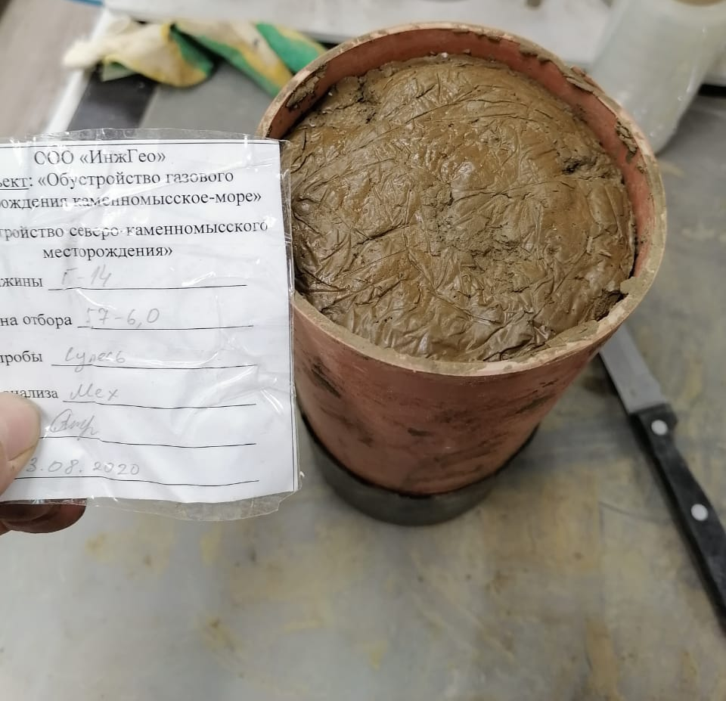
Монолит в гильзе
Эталон отбора и транспортировки монолитов для лабораторных исследований. Герметичность обеспечена крышками с прокладками, сохранность формы засчет неразборной гильзы для установки двухколонкового бурения.

Slide 11
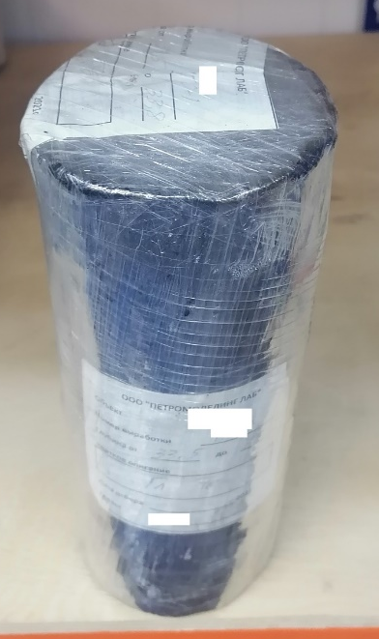

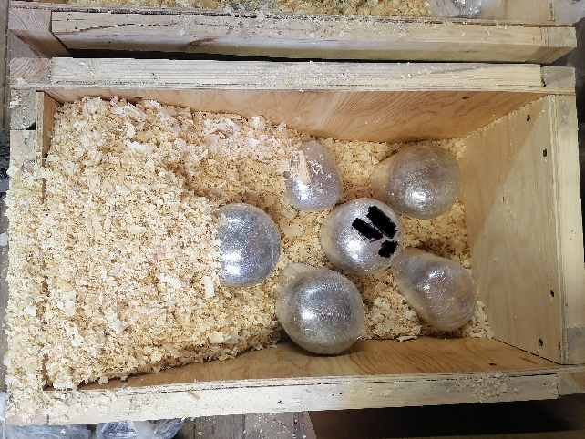
Сотрудники ООО «ПЕТРОМОДЕЛНГ ЛАБ» написали Инструкцию для наших заказчиков, благодаря которой, в конечном итоге, мы надеемся повысить качество получаемой нами информации.
Ключевые фразы
Образец без этикетки – не образец.
Образец с нечитаемой этикеткой – не образец.
Монолиты в мешке – мятые монолиты.
Мятый монолит – не монолит, а нарушка.
Рваная упаковка – прощай естественная влажность.
Мало образца – мало испытаний.

Slide 12
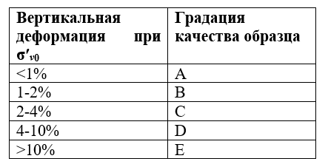
Критерии нарушения природной структуры лабораторных образцов:
1. Для консолидационных испытаний критерий, предложенный Andersen, Kolstad:
Шкала оценки степени нарушения природной структуры

Slide 13
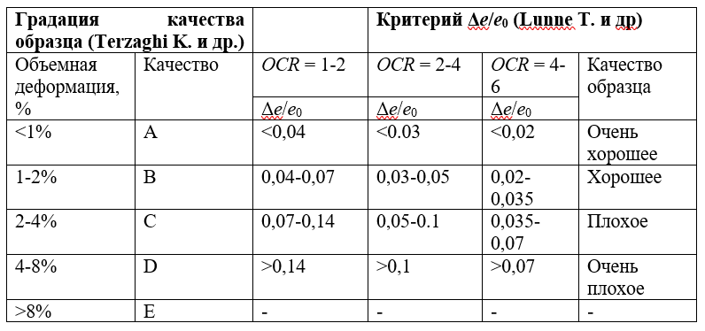
2. Для стадии консолидации, предложенный Lunne, Terzaghi:
критерий определяется относительным изменением коэффициента пористости Δе/е0 при достижении природного эффективного напряжения на стадии консолидации
Этот критерий также был дифференцирован для различных диапазонов коэффициента переуплотнения. Соответствующая градация качества образца определяется четырьмя состояниями от очень хорошего до очень плохого:
*Критерий применяется для морских отложений, которые формировались за счет уплотнения под собственным весом, По аналогии с СП 23.13330.2018 Приложение В

Slide 14
«По результатам статистической оценки качество образцов, отобранных на нескольких десятках площадок в Санкт-Петербурге, в соответствии с таблицей 2 определяется как «плохое» и «очень плохое». Однако в каждом отчете об инженерно-геологических изысканиях на площадке обязательно содержится утверждение, что физико-механические характеристики получены на образцах ненарушенной структуры. Причем одинаково плохие результаты по оценкам качества образцов в соответствии с рассматриваемыми критериями прослеживаются без исключения для всех изыскательских организаций»
(Васенин В.А. 2020, Проблемы нарушения природной структуры лабораторных образцов глинистых отложений и их количественные оценки. Электронный журнал Геоинфо)

Slide 15
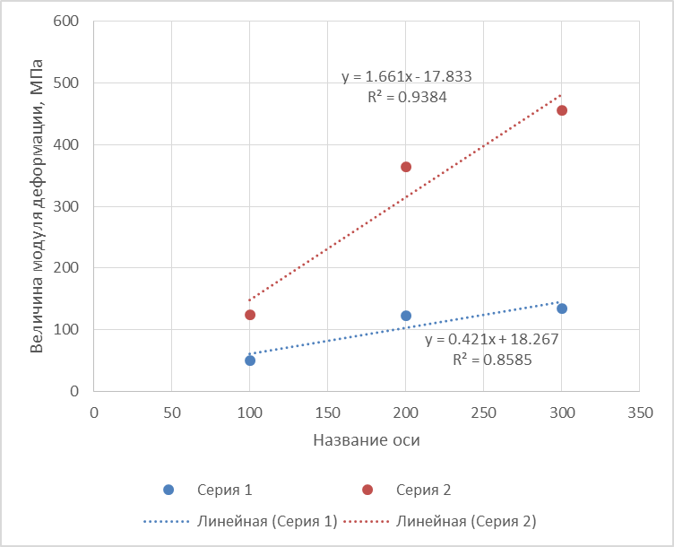
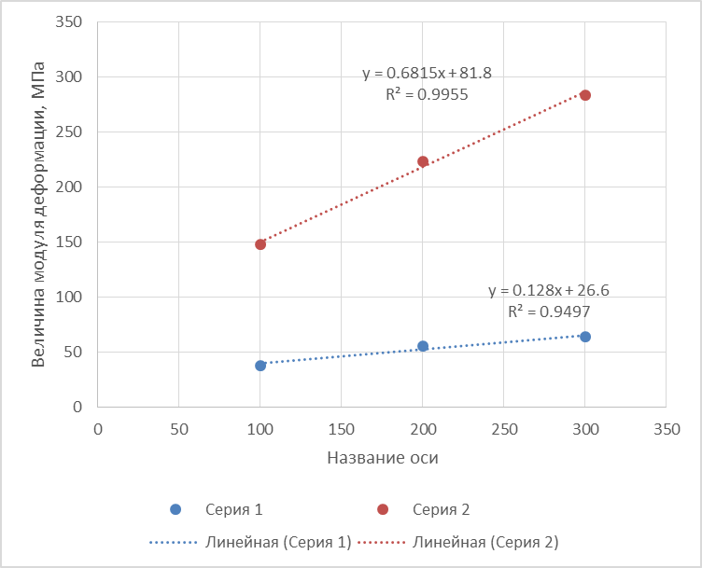
Примеры влияния плохого качества образцов на результаты работ:
Пример 1
Задача: Необходимо определить прочностные и деформационные испытания методом КД трёхосного сжатия (плотность передана Заказчиком, влажность определена в лаборатории)
№ Серии | Влажность, % | Плотность грунта, г/см3 | Плотность сухого грунта, г/см3 | Коэффициент пористости, д.е. | Степень водонасыщения, д.е.
1 | 24,9 | 1,91 | 1,53 | 0,733 | 0,90
2 | 11,7 | 1,91 | 1,71 | 0,550 | 0,56
Сравнение Модуля деформации Е0
Сравнение Модуля деформации Е50

Slide 16
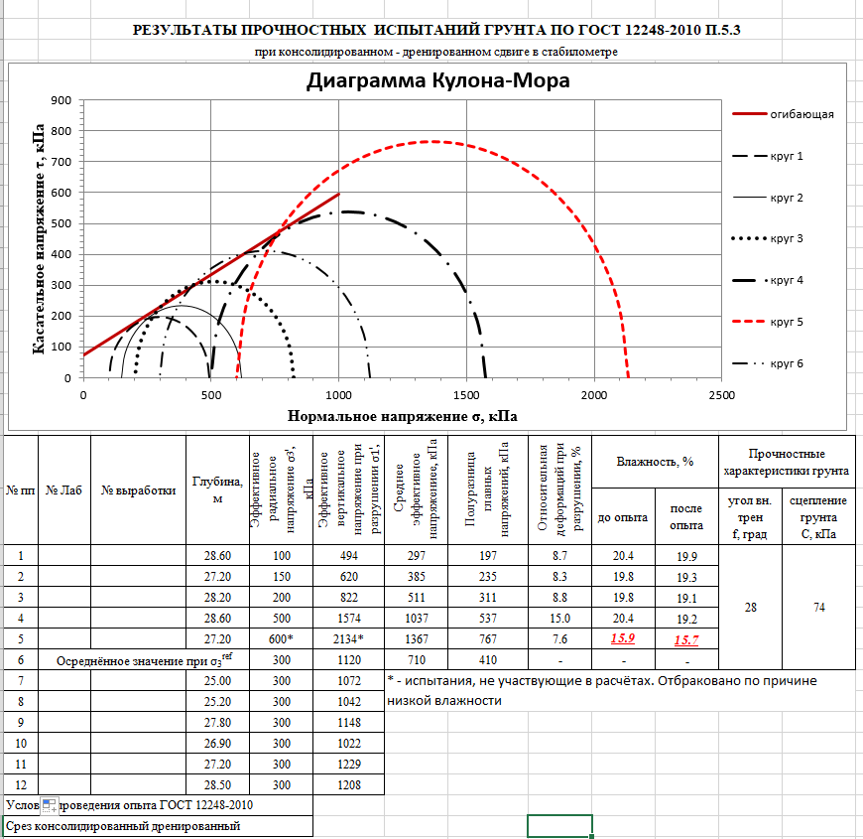
Пример 2
Задача: Построение паспорта прочности на ИГЭ для глин (образцы вырезаны без сцементированных прослоев)
*При взятии в расчёт красного круга угол внутреннего трения увеличился бы на 3 градуса, а сцепление упало бы на 24кПа

Slide 17
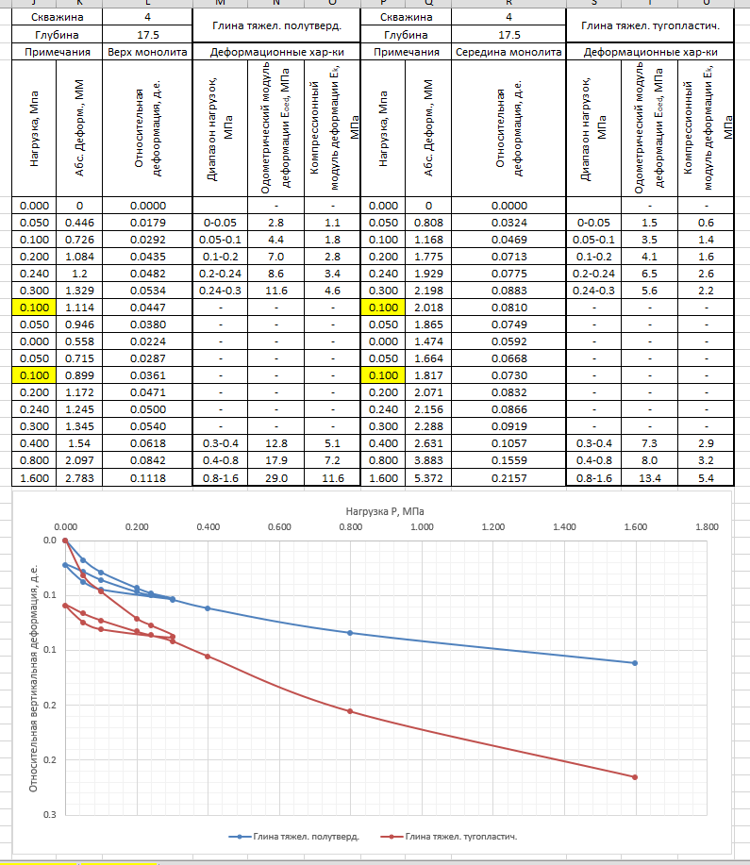
Пример 3
Задача: Компрессионное испытание в юрской глине (часть образца была плохо упакована)
*Как результат Деформационные характеристики между двумя этими тестовыми испытаниями отличаются практически в 2 раза

Slide 18
Выводы: по результатам анализа литературных источников и опыту работы ООО «ПЕТРОМОДЕЛИНГ ЛАБ» отмечается высокая значимость качества отбора, упаковки и транспортировки керна. Влияние этого фактора может значительно сказываться на получаемых физико-механических свойствах и особенно важно при применении нелинейных расчетных моделей.
Считаем, что:
1. Для отбора проб на физико-механические испытания необходимо использовать специальные грунтоносы
2. Желательно специально для отбора проб бурить отдельные скважины 3. Включить в серию ГОСТ 12248 допустимый уровень качества образцов, позволяющий проведение испытаний и способы их оценки
4. Паспорта с результатами определений должны содержать не только ключевые параметры, но и электронную запись эксперимента, подписанную ЭЦП исполнителя
жесткое регулирование позволит свести к нулю компании, занимающиеся фальсификацией данных и повысить уверенность в получаемых результатах

Slide 19
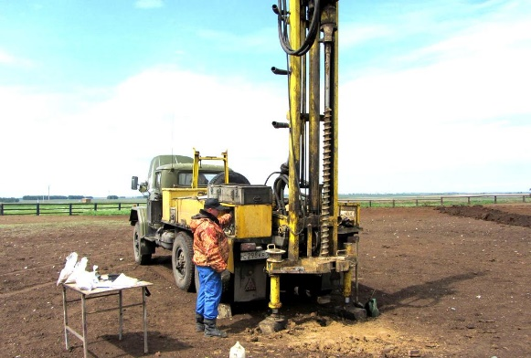
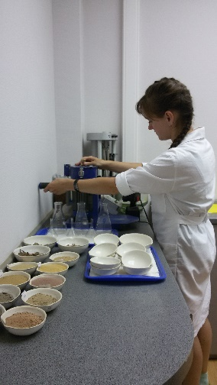
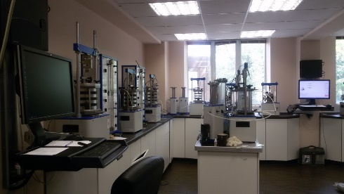
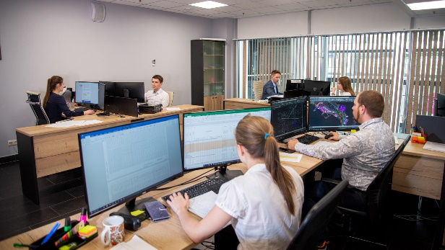
Взаимодействие с заказчиком
Полевой геолог
Лаборатория
Камеральный отдел

Slide 20
Один из вариантов выхода из сложившейся ситуации мы видим в том, чтобы на первых этапах своей деятельности сотрудник полевого отдела временно был сотрудником лаборатории, участвовал в открывании образцов, их идентификации, пробоподготовке, определению физико-механических свойств, в идеале в конечном итоге и участвовал в составлении отчета. Когда у человека в голове есть полная картина происходящего – результат его деятельности, как правило, лучше.
или
Геолог камерального отдела сам выезжает на объект, участвует в бурении, потом выборочно выезжает в лабораторию, наблюдает течение экспериментов

Slide 21
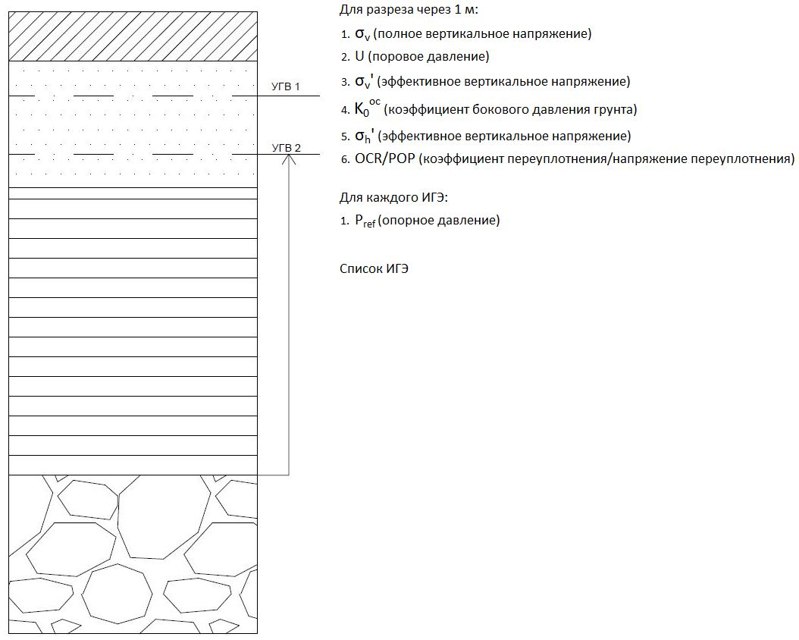
Оформление технического задания
Основные положения для формирования ТЗ:
Понимание расчетной модели используемой проектировщиком
Сведения о геологическом строении региона
Данные о нагрузках от возводимых сооружений
Глубина залегания подземных вод
Распределение напряжений по глубине

Slide 22
В таблице приведены минимальные размеры керна для выполнения различных испытаний. Эти размеры не гарантируют возможность выполнить каждого испытания, поскольку нужно еще учитывать размер и положение включений. Для всех приведенных испытаний достаточным диаметром бурения является 89 мм.
Вид испытания | Минимально необходимая высота монолита для выполениния испытания, см
Компрессионное сжатие | 4
Консолидация | 4
Срез | 12
Трехосное сжатие | 12
Набухание | 4
Усадка | 4
Просадка по 1 кривой | 4
Просадка по 2 кривым | 8
Пучение | 16
Шариковый штамп | 5
Мерзлая компрессия | 5
Компрессия с оттайкой | 5
Одноосное сжатие | 15
Срез по поверхности смерзания | 5
Физика | 5
Физика+химия | 10

Slide 23
Модель упрочняющегося грунта (Hardening Soil - HS)
№ п/п | Обозначение | Описание | Испытания, в которых можно получить данный параметр
1 | p^{ref} | Опорное напряжение грунта в условиях естественного залегания (Минимальное эффективное напряжение в данном ИГЭ) | Расчётное минимальное значение бытового эффективного напряжения в пределах данного ИГЭ на основе полевых и лабораторных данных (Инженерно-геологический разрез, уровни грунтовых вод, плотность грунта...)
2 | OCR | Коэффициент переуплотнения | Определяется по результатам компрессионных испытаний, ступенчато нагруженных до напряжений от 8МПа
3 | POP | Напряжение переуплотнения
4 | K0 | Коэффициент бокового давления | Параметр определяемый полевым методом - прессиометрические испытания (Гостированной методики нет) или лабораторным методом - испытание в камере трёхосного сжатия типа Б (Гостированной методики нет)
12 | ν_{ur} | Коэффициент поперечной деформации при разгрузке и повторном нагружении | Параметр получаемый по результатам КД трёхосных испытаний, выполненным в изотропном режиме нагружения на стадии консолидации при эффективном обжимающем напряжении равному p^{ref}
5 | γ | Удельный вес грунта | Определяется по результатам лабораторных или полевых работ
6 | ϕ | Угол внутреннего трения | Параметры получаемые по результатам КД трёхосных испытаний, выполненным в изотропном режиме нагружения на стадии консолидации при разных эффективных обжимающих напряжениях
7 | С | Удельное сцепление
8 | Ψ | Угол дилатансии | Параметр получаемый по результатам КД трёхосных испытаний, выполненным в изотропном режиме нагружения на стадии консолидации при эффективном обжимающем напряжении равному p^{ref}
9 | E₅₀^{ref} | Секущий модуль деформации при 50%-ном значении предельного девиаторного напряжения | Параметр получаемый по результатам КД трёхосных испытаний, выполненным в изотропном режиме нагружения на стадии консолидации при эффективном обжимающем напряжении равному p^{ref}
10 | E_{oed}^{ref} | Касательный одометрический модуль деформации | Параметр получаемый по результатам компрессионным испытаний
11 | E_{ur}^{ref} | Модуль деформации по разгрузке и повторному нагружению | Параметр получаемый по результатам КД трёхосных испытаний, выполненным в изотропном режиме нагружения на стадии консолидации при эффективном обжимающем напряжении равному p^{ref}. Также есть возможность получить данный параметр по результатам компрессионных испытаний, выполненных с разгрузкой и повторным нагружением.
13 | m | Показатель степени для зависимости жесткости от уровня напряжений | Расчётный параметр определяемый по данным трёхосных испытаний (пункты 2, 3 и 5) или по данным трёхосных и компрессионных испытаний (пункты 2, 3 и 6)

Slide 24
Модель слабого грунта (Soft Soil – SS)
Использует параметры HS модели (кроме 9-13) + 2 дополнительных
14 | λ* | Параметр характеризующий поведение жёсткости грунта при первичном нагружении | Параметр определяемый по результатам компрессионных испытаний или трёхосных изотропных испытаний
15 | k* | Параметр характеризующий поведение жёсткости грунта при разгрузке - повторном нагружении | Параметр определяемый по результатам компрессионных испытаний с разгрузкой - повторным нагружением или трёхосных изотропных испытаний с разгрузкой - повторным нагружением
Модифицированная модель слабого грунта с учётом ползучести (Soft Soil Creep – SSC)
Использует параметры SS модели + 1 дополнительный
16 | μ* | Модифицированный индекс ползучести | Параметр определяемый по результатам консолидационных испытаний

Slide 25
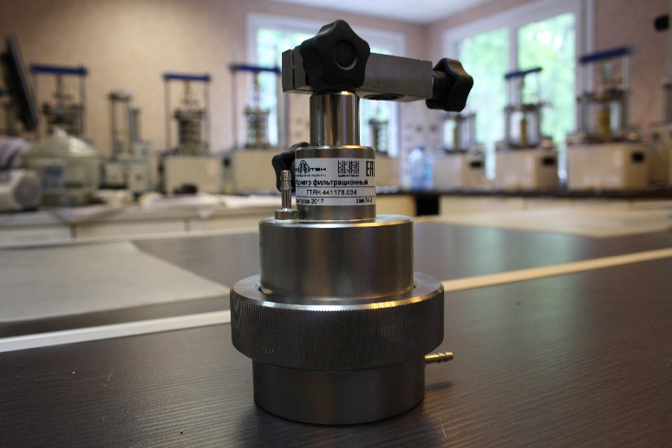
Пример формирования Технического задания для компрессионных испытаний по ГОСТ 12248.4-2020
Компрессионные испытания проводят для определения коэффициента сжимаемости m₀ , секущего одометрического модуля деформации Eoed, касательного одометрического модуля деформации Еkoed, модуля повторного нагружения Eur;
Консолидационные испытания проводят для определения коэффициентов фильтрационной и вторичной консолидации cv и cα соответственно.
1) Вводными параметрами для проведения испытания служит величина первой ступени (определяется в соответствии с таблицами 1 и 2) и критерий стабилизации на каждой ступени (Для неводонасыщенных грунтов - критерий условной стабилизации в соответствии с таблицей 3. Для водонасыщенных грунтов на каждой ступени время уплотнения определяют как время окончания 100%-ной фильтрационной консолидации);
2) В случае необходимости проведения разгрузки и выполнения повторного нагружения - Заказчику необходимо предупредить лаборатории заранее, указать ступени разгрузки и необходимость выполнения повторного нагружения;
3) В случае если испытания проводятся из образцов нарушенного сложения - заказчик должен указать плотность сложения образца и влажность (или степень водонасыщения если грунт полностью водонасыщен в естественных условиях);
4) При необходимости выполнения консолидационных испытаний - заказчиком должны быть предоставлены бытовые вертикальные эффективные напряжения;
5) По спецзаданию могут быть проведены испытания для определения анизотропии свойств

Slide 26
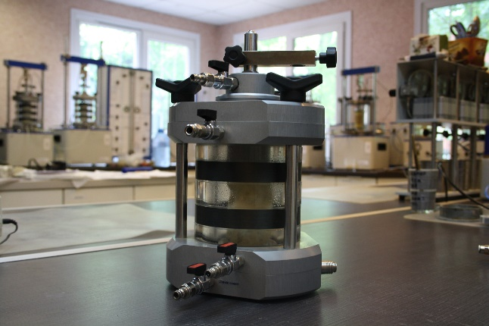
Пример формирования Технического задания для Метода консолидированно-дренированного трёхосного испытания по определению деформационных характеристик грунтов по ГОСТ 12248.3-2020
Консолидированно-дренированное (КД) испытание по определению деформационных характеристик Е, Е50, Еur, ν выполняют для водонасыщенных и неводонасыщенных в природных условиях дисперсных грунтов
1) Все деформационные испытания регламентируемые ГОСТ 12248.3-2020 выполняются в анизотропном режиме. Вводными параметрами являются вертикальное эффективное напряжение, коэффициент бокового давления покоя K0 (данные параметры должны быть предоставлены заказчиком) параметры разгрузки (данные параметры должны быть обговорены с заказчиком) и параметры разрушения образца (определяются исходя из этапа консолидации);
2) ГОСТ 12248.3-2020 предусмотрено наличие разгрузки в деформационном испытании. Параметры разгрузки выбираются в соответствии с п.8.4.6;
3) При необходимости проведения испытаний на песчаных образцах нарушенного сложения заказчику необходимо указать плотности сложения образца и влажность (или степень водонасыщения если грунт полностью водонасыщен в естественных условиях).

Slide 27
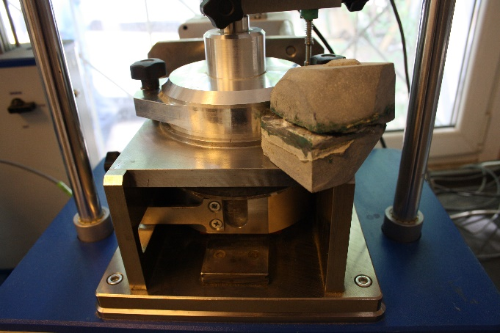
Пример формирования Технического задания для Метода одноплоскостного среза грунтов по ГОСТ 12248.1-2020
Консолидированно-дренированные испытания грунта методом одноплоскостного среза проводят для определения следующих характеристик прочности: эффективных и остаточных значений угла внутреннего трения ϕ и удельного сцепления С
1) Вводными параметрами являются нормальные нагрузки, при которых будут консолидированы и впоследствии срезаны испытательные образцы, скорости среза для кинематического режима разрушения;
2) При отсутствии нормальных нагрузок от заказчиков допускается использовать нагрузки из таблицы 8.1. Скорости разрушения принимаются в соответствии с таблицей 8.2;
3) Заказчик должен поставить в известность о необходимости проведения испытаний на определении остаточной прочности;
4) В случае если испытания проводятся из образцов нарушенного сложения - заказчик должен указать плотность сложения образца и влажность (или степень водонасыщения если грунт полностью водонасыщен в естественных условиях).

Slide 28
Пример формирования Технического задания для Метода динамического трехосного сжатия грунтов по ГОСТ 56353-2022
Оценка динамической неустойчивости при сейсмическом воздействии. 1) Даётся оценка об устойчивости или не устойчивость грунта при воздействии данной интенсивности; 2) В случае разжижения образца в процессе испытания возможна оценка вертикальных осадок поверхности массива и оценка латеральных деформаций грунтов. | Вводными параметрами для моделирования сейсмического воздействия служат: 1) Вертикальное эффективное напряжение, действующее на образец; 2) Вертикальное полное напряжение, действующее на образец; 3) Коэффициент бокового давления покоя К0 (если известен, если нет - то допустимо в соответствии с ГОСТ Р 56353-2022 п.6.4.2.3); 3) Магнитуда землетрясения; 4) Максимальное ускорение колебаний на поверхности грунта или пиковое горизонтальное ускорение; 5) Для несвязных образцов: плотность твердых частиц, коэффициент пористости грунтов.
Оценка динамической неустойчивости при штормовых воздействиях. 1) Даётся оценка об устойчивости или не устойчивость грунта при воздействии данной интенсивности. | Вводными параметрами для моделирования штормового воздействия служат: 1) Вертикальное эффективное напряжение, действующее на образец; 2) Коэффициент бокового давления покоя К0 (если известен, если нет - то допустимо в соответствии с ГОСТ Р 56353-2022); 3) Расчётная высота волны Hw, м; 4) Период Tw, с; 5) Длительность шторма tw; 6) Для песков: плотность твердых частиц, коэффициент пористости грунтов.
Испытание на виброползучесть. Моделирование динамических нагрузок от промышленного оборудования и линейных сооружений. 1) Даётся оценка о возможности разрушения или накопления критических для данного сооружения деформаций грунтов основания при известных параметрах динамического воздействия; 2) Определение деформируемости грунтов в условиях динамического нагружения (E_{d}— динамический модуль деформации грунта, E^{у}_{d} — динамический модуль упругости грунта, E_{red} — уменьшенное значение модуля деформации грунта) | Вводные параметры для моделирование динамических нагрузок от промышленного оборудования и линейных сооружений: 1) Вертикальное эффективное напряжение, действующее на образец; 2) Коэффициент бокового давления покоя К0 (если известен, если нет - то допустимо в соответствии в соответствии с Гост); 3) Вариант 1: виброскорости/виброускорения, скорости распространения волны Vs, Vp; Вариант 2: Напряжения, возникающие в грунтах при распространении волн напряжений; 4) Частота колебаний; 5) Для песков: плотность твердых частиц, коэффициент пористости грунтов.

Slide 29
Оформление ведомости-задания
Требования к оформлению ведомости-задания:
ОНА ДОЛЖНА БЫТЬ!!! причем не только в бумажном формате, но еще и электронном (желательно Exel)
Ведомость высылается на почту Руководителю лаборатории
Четкая привязка проб к скважинам и глубинам (в строке), указание размера образца, его генезиса и состояния (монолит/нарушенная)
На отдельный вид испытания – отдельный столбец, в котором ставим «+, 1, v» и т.д.
Для физико-механических свойств должны быть прописаны схемы испытаний, нагрузки, плотности сложения для песков
Ведомость составляется одна на партию образцов, комфортно если в ней порядка 50-150 проб
Отдельно, в нижней части вынесены пробы воды

Slide 30
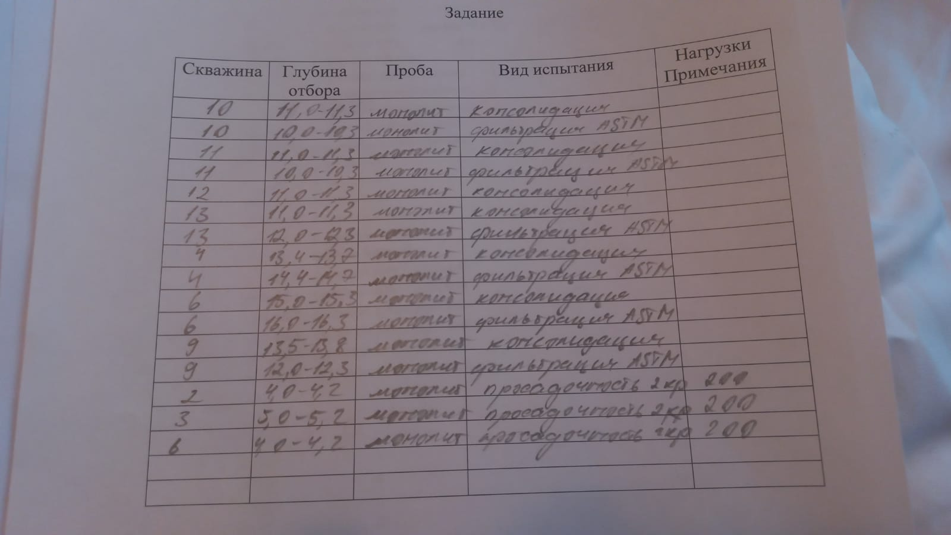

Примеры и анти примеры оформления заказной ведомости
Реакция сотрудников лаборатории

Slide 31

 | 1 Партия |  |  |  |  |  |  |  | Необходимые параметры |  |  |  |  |  |  |  |  |  |  |  |  | Испытания |  |  |  | Примечания
ИГЭ | № Лаб | Скважина | Глубина отбора от, м | Глубина отбора до, м | Структура | Описание | Высота образца | Физика полный косплекс | p_{ref}, кПа | σ3, кПа | Вариант с всесторонними нагрузками | E50_{ref} | Eoed_{ref} | Eur_{ref} | E50 | m | ψ | ν_{ur} | K₀^{nc} | OCR | POP | Трёхосники КД, Камера тип А | Трёхосники KO, Камера тип Б | Компрессия OCR | Компрессия до 1,6 МПа
1 | 8558 | С40 | 26,5 | 26,8 | монолит | Суглинок, тугопластичный, серый | 18 | + | 530 |  |  | + | + | + |  | + | + | + |  |  |  | + |  |  | + | Параметр m с компрессии
 | 8532 | С20 | 26,8 | 27,1 | монолит | Суглинок, тугопластичный, серовато-коричневый | 17 | + | 530 |  |  | + | + | + |  | + | + | + |  |  |  | + |  |  | + | Параметр m с компрессии
 | 8585 | С8 | 26,8 | 27 | монолит | Глина, полутвердая, серовато-коричневая | 17,5 | + | 530 |  |  | + | + | + |  | + | + | + |  |  |  | + |  |  | + | Параметр m с компрессии
 | 8559 | С40 | 29 | 29,3 | монолит | Суглинок, тугопластичный, серый | 12 | + |  | 580 | 250 |  |  |  |  |  |  |  | + | + | + | + | + | + |  | Без параметра m
 | 8588 | С8 | 30,9 | 31 | монолит | Глина, полутвердая, серовато-коричневая | 22 | + |  | 618 | 650 |  |  |  |  |  |  |  | + | + | + | + | + | + |  | Параметр m с КД
 | 8561 | С40 | 33 | 33,3 | монолит | Суглинок, тугопластичный, серый | 15 | + |  | 660 | 800 |  |  |  | + | + | + | + |  |  |  | + |  |  |  | Параметр m с КД
 | 8535 | С20 | 37 | 37,3 | монолит | Суглинок, тугопластичный, серовато-коричневый | 16 | + |  | 740 | 950 |  |  |  |  |  |  |  | + | + | + | + | + | + |  | Параметр m с КД
 | 8536 | С20 | 38,3 | 38,6 | монолит | Суглинок, тугопластичный, серовато-коричневый | 11 | + |  | 766 | 1100 |  |  |  | + | + | + | + |  |  |  | + |  |  |  | Параметр m с КД
2 | 8563 | С40 | 37,3 | 37,6 | монолит | Супесь, твердая, серая, с гравием и галькой, с единичными включениями валунов | 17 | + | 750 |  |  | + | + | + |  | + | + | + |  |  |  | + |  |  | + | Параметр m с компрессии
 | 8537 | С20 | 39,2 | 39,4 | монолит | Супесь, твердая, серая, с гравием и галькой | 15,5 | + | 750 |  |  | + | + | + |  | + | + | + |  |  |  | + |  |  | + | Параметр m с компрессии
 | 8595 | С8 | 40,5 | 40,7 | монолит | Супесь, твердая, темно-серая, с гравием и галькой до 15 % | 20 | + | 750 |  |  | + | + | + |  | + | + | + |  |  |  | + |  |  | + | Параметр m с компрессии
 | 8538 | С20 | 41,5 | 41,7 | монолит | Супесь, твердая, серая, с гравием и галькой | 14 | + |  | 830 | 350 |  |  |  | + | + | + | + |  |  |  | + |  |  |  | Без параметра m
 | 8565 | С40 | 43,2 | 43,6 | монолит | Супесь, твердая, серая, с гравием и галькой, с единичными включениями валунов | 15,5 | + |  | 864 | 750 |  |  |  |  |  |  |  | + | + | + | + | + | + |  | Параметр m с КД
 | 8539 | С20 | 43,8 | 44,1 | монолит | Супесь, твердая, серая, с гравием и галькой | 19 | + |  | 876 | 900 |  |  |  |  |  |  |  | + | + | + | + | + | + |  | Параметр m с КД
 | 8540 | С20 | 44,5 | 44,8 | монолит | Супесь песчанистая, твердая, темно-серая | 17 | + |  | 890 | 1050 |  |  |  |  |  |  |  | + | + | + | + | + | + |  | Параметр m с КД
 | 8566 | С40 | 45,7 | 46 | монолит | Супесь, твердая, серая, с гравием и галькой, с единичными включениями валунов | 17 | + |  | 914 | 1200 |  |  |  | + | + | + | + |  |  |  | + |  |  |  | Параметр m с КД
 |  |  |  |  |  |  |  |  |  |  |  |  |  |  |  |  |  |  |  |  |  | 16 | 6 | 6 | 6
 |  |  | Компрессия |  |  | 50-100-200-400-530-200-50-5-50-100-200-400-530-600-850-1100-1350-1600 | 18 ступеней |  |  | 0,01мм за 12 часов
 |  |  | Компрессия |  |  | 50-100-200-400-600-750-400-200-50-5-50-100-200-400-600-750-1000-1300-1600 | 19 ступеней |  |  | 0,01мм за 6 часов
 |  |  | OCR |  |  | 10-25-50-100-200-400-750-1000-1300-1600-2000-2500-3000-4000-5000-6000-7000 | 17 ступеней |  |  | ИГЭ 1: 0,01мм за 12 часов; ИГЭ 2: 0,01мм за 6 часов
 |  |  | КД при Pref |  |  | Опыт при эффективной всесторонней Pref. Разгрузка 80% по q. Опыты делаются после поытов на прочность |  |  |  |  |  |  |  | ИГЭ-1. 30 часов консолидация, Скорость 0,01мм мин (около 60-ти часов)
 |  |  | КД прочн |  |  | Опыт при эффективной заданной всесторонней σ3. Делается в первую очередь |  |  |  |  |  |  |  | ИГЭ-2. 24 часа консолидация, Скорость 0,02мм мин (около 48-ти часов)
 |  |  | Расчёт фи и С |  |  | Испытания сделанные при Pref осредняем и выдаём в паспорте прочности как один круг, всего 6 кругов на элемент
Реакция сотрудников лаборатории

Slide 32
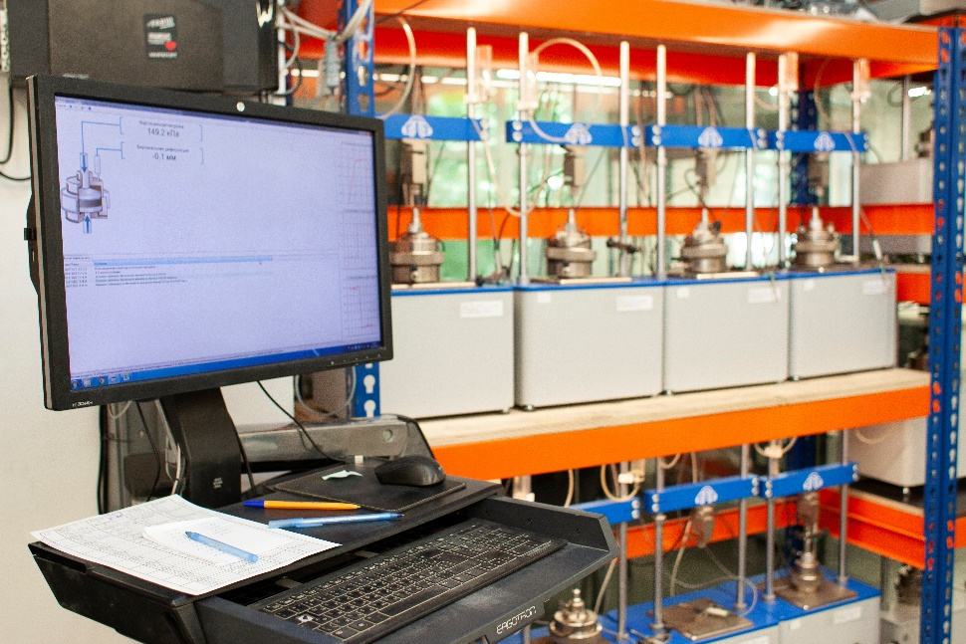
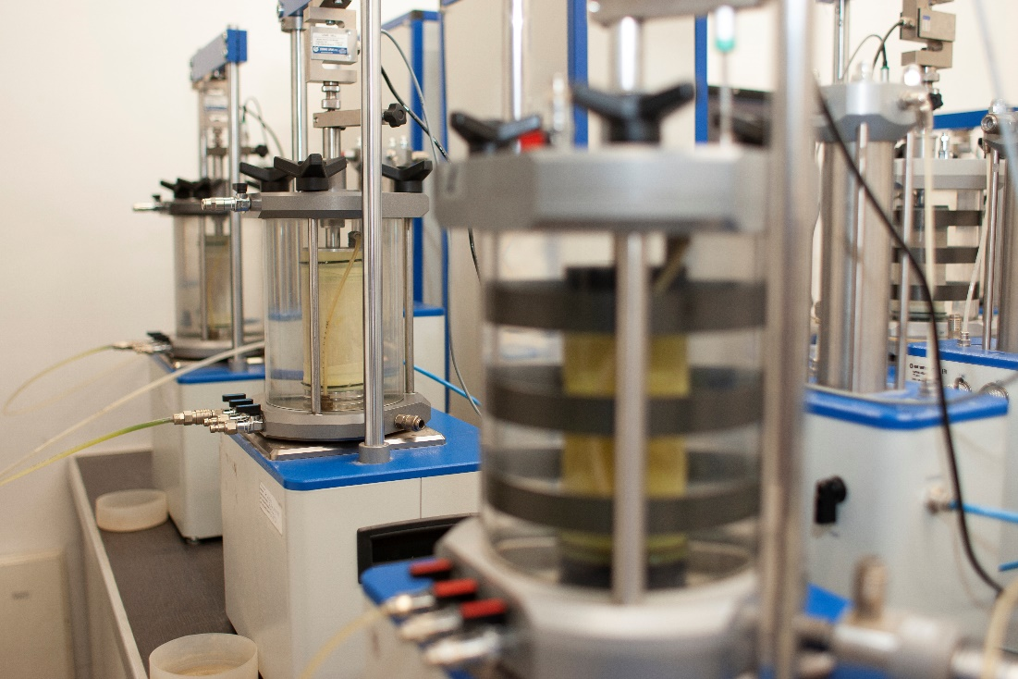
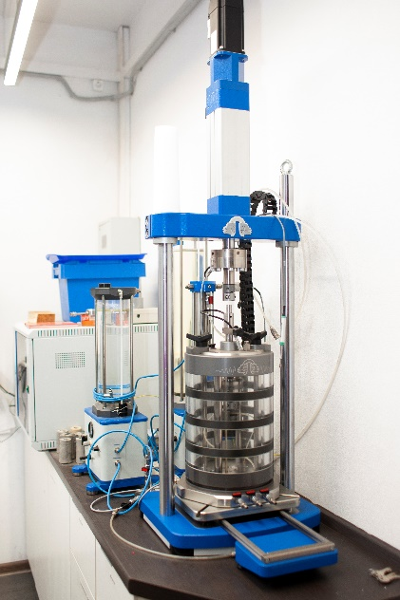
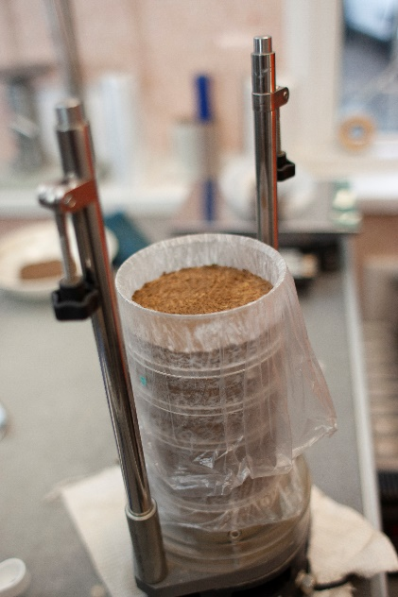
Важно!
доведение до Заказчика и Генерального заказчика информации о фактической длительности отдельных видов экспериментов

Slide 33
Таблица средней продолжительности некоторых наиболее длительных экспериментов:
Вид испытания | Средняя продолжительность испытания, дни
OCR | 14
Консолидация | 10-14
Трехосное сжатие | 2-30 (?)
Пучение | 5-10
Одноосное сжатие | 15
Срез по поверхности смерзания | 7-21
Выводы: для представителя Заказчика важно понимать, что даже самая крупная лаборатория может выполнить лимитированное количество испытаний за определенный срок. Излишнее давление со стороны заказчика на исполнителя ведет по меньшей мере к снижению качества получаемой информации, а возможно и к ее фальсификации.

Slide 34
Соотношение числа сотрудников, количества оборудования и объемов работ
Объемы работ от Заказчика
Количество единиц испытательного оборудования лаборатории
Численность персонала Испытательной лаборатории
Важно понимание возможности выполнения поставленной задачи в рамках возможностей Подрядчика
-необходимо анализировать длительность экспериментов

Slide 35
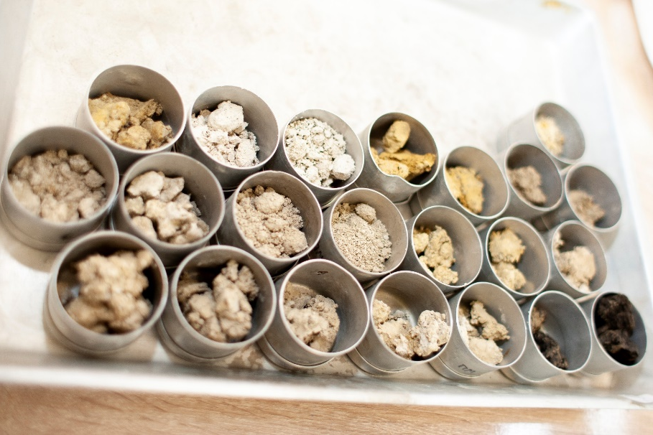
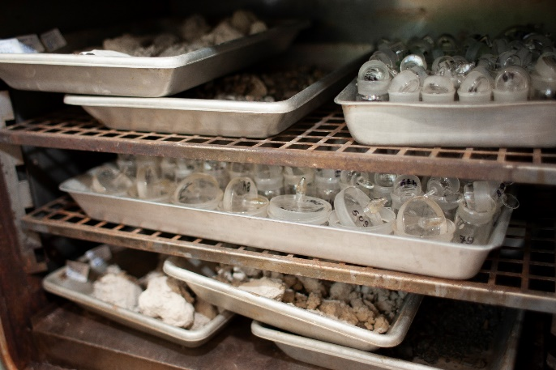
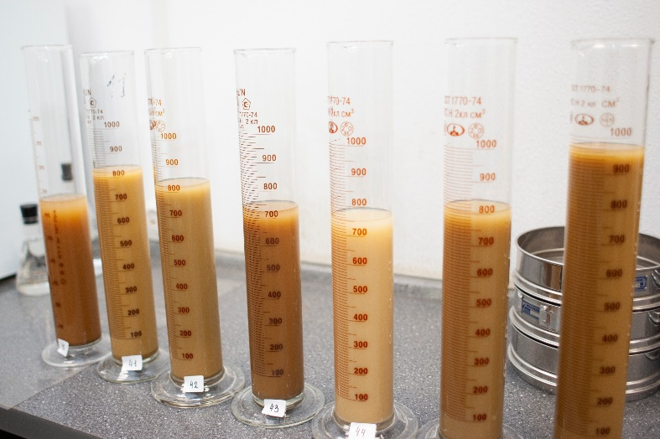
При выборе подрядчика на выполнение значительного объема лабораторных работ Заказчику необходимо проводить тщательную проверку компетентности ИЛ и наличия в них минимального набора оборудования для проведения испытаний:
- 10 трехосных приборов
- 20 компрессионных приборов
- 5 сдвиговых приборов
- возможность выполнять не менее 500 комплексов физических свойств в месяц

Slide 36
Стоимость минимального набора оборудования для проведения испытаний:
№ | Вид оборудования | ориентировочная цена |  | Количество | Стоимость | Поверка оборудования | з/п сотрудников (учтено 3+3 человека) | аренда помещений
1 | Измерение давления, силы и линейных перемещений при определении прочностных и деформационных характеристик грунта в условиях трехосного сжатия | 1 300 000,00 ₽ | цена за штуку | 10 | 13 000 000,00 ₽ | 400 000,00 ₽ | 2 520 000,00 ₽ | 540 000,00 ₽
2 | Измерение силы и линейных перемещений при определении прочностных характеристик грунта (одноплоскостной срез) | 500 000,00 ₽ | цена за штуку | 5 | 2 500 000,00 ₽
3 | Прибор предварительного уплотнения |  | цена за штуку | 1 | 150 000,00 ₽
4 | Измерение силы и линейных перемещений при определении деформационных характеристик грунта (компрессионные испытания) | 400 000,00 ₽ | цена за штуку | 20 | 8 000 000,00 ₽
5 | Необходимые материалы для определения физических характеристик грунтов | 1 500 000,00 ₽ |  | 1 | 1 500 000,00 ₽ | 200 000,00 ₽ | 2 520 000,00 ₽ | 540 000,00 ₽
 | Итого: |  |  |  | 25 150 000,00 ₽ |  |  | 31 870 000,00 ₽
Не учтено:
- Налоги
- Аккредитация
- Расходные материалы и мелочи
- Cкальные и мерзлые испытания

Slide 37
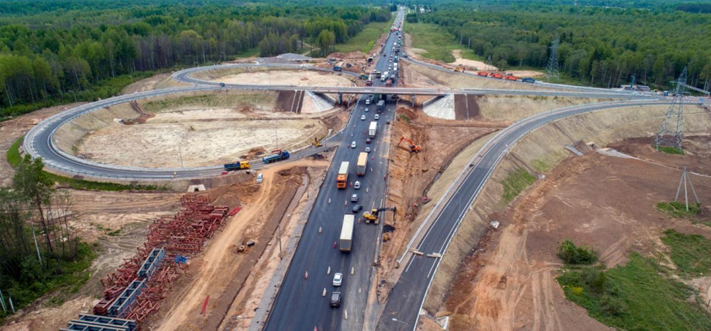
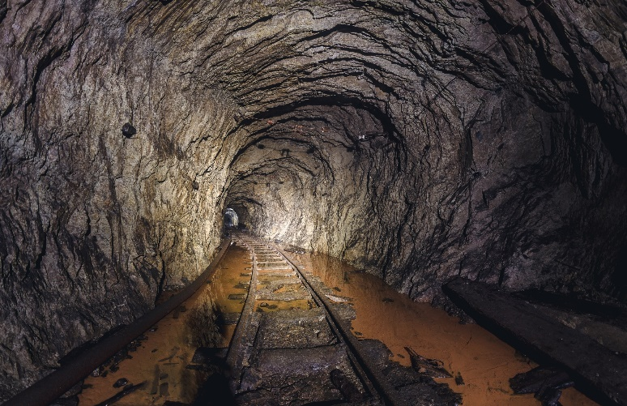
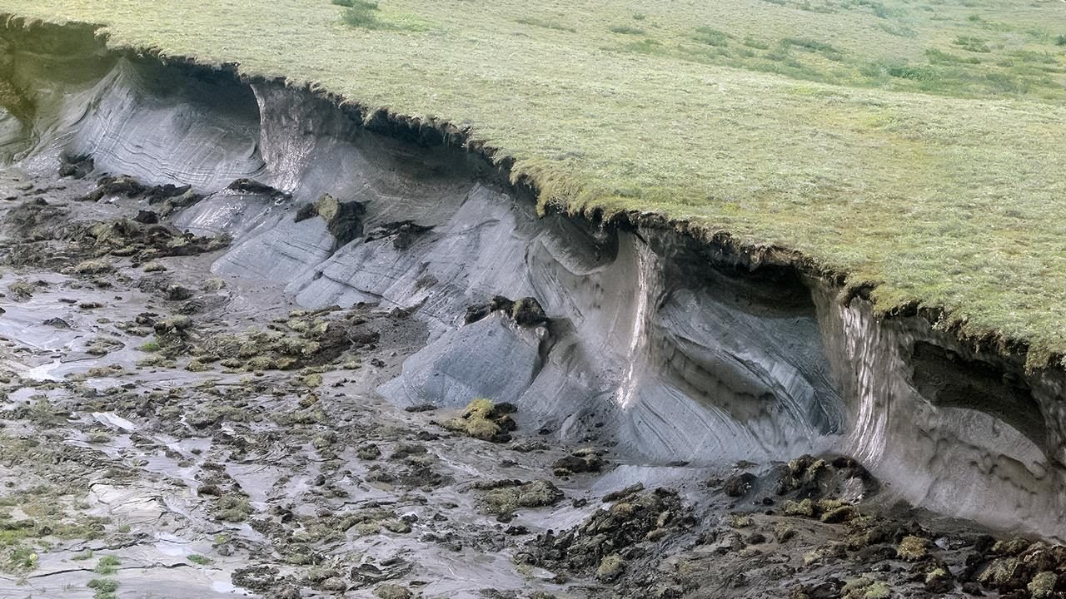
Примеры сметной стоимости крупных объектов:
Дисперсная механика:
-300 проб
-60 КД трехосников
-60 консолидаций
-30 компрессий и сдвигов
Около 3-4 млн
Скальные грунты:
-150 проб
-прочность на сжатие и растяжение
-ультразвуковые испытания
-100 срез со сжатием
Около 3 млн
Мерзлые грунты:
-200 проб
-40 шариковый штамп
-40 срезов по поверхности смерзания
-35 теплофиз. параметра
Около 2 млн

Slide 38
Ценообразование
В настоящее время основным документом является СПРАВОЧНИК БАЗОВЫХ ЦЕН НА ИНЖЕНЕРНО-ГЕОЛОГИЧЕСКИЕ И ИНЖЕНЕРНО-ЭКОЛОГИЧЕСКИЕ ИЗЫСКАНИЯ ДЛЯ СТРОИТЕЛЬСТВА 1991 года. К нему ежеквартально назначается повышающий коэффициент, согласно которому мы считаем свои сметы.
Однако к справочнику есть целый ряд вопросов, например:
- Как оценить морозное пучение, определение коэффициента переуплотнения, описание шлифов объемное сжатие скального грунта, срез по трещине и т.д.?
- Почему такие «смешные» цены, например, на химический анализ грунта и воды, стандартное уплотнение и полочный барабан? на все, что касается испытаний щебня?

Slide 39
В испытательной лаборатории ООО «ПЕТРОМОДЕЛИНГ ЛАБ» существует довольно много методов исследования, которые не указаны в СБЦ и согласование их стоимости часто является проблемой, особенно если речь идет о государственных компаниях.
- Определение теплофизических параметров
Определение температуры начала замерзания
Все виды работ выполняемые по ASTM
Описание шлифов
Срез со сжатием скального грунта
Срез по трещине
Объемное сжатие
Определение параметров переуплотнения
Динамические испытания
Испытания на пучение
Дренированное трехосное испытание в камере типа Б для определения коэффициента бокового давления покоя K0
Ультразвуковые испытания на образцах и др.
* Для этих испытаний в сметном расчете присутствует обоснование цены с примечанием «договорная» или «аналог»

Slide 40

Становится очевидным, что в настоящее время крайне необходимо обновление ценовой политики лабораторных работ на государственном уровне. Лучше, если это будет отдельный документ. Причем важными факторами должны быть не только продолжительность эксперимента и трудозатраты, а еще и стоимость оборудования, на котором они выполняются, его поверок и технического обслуживания, сложность обработки полученного материала, уровень квалификации специалиста, который может этим заниматься.

Slide 41
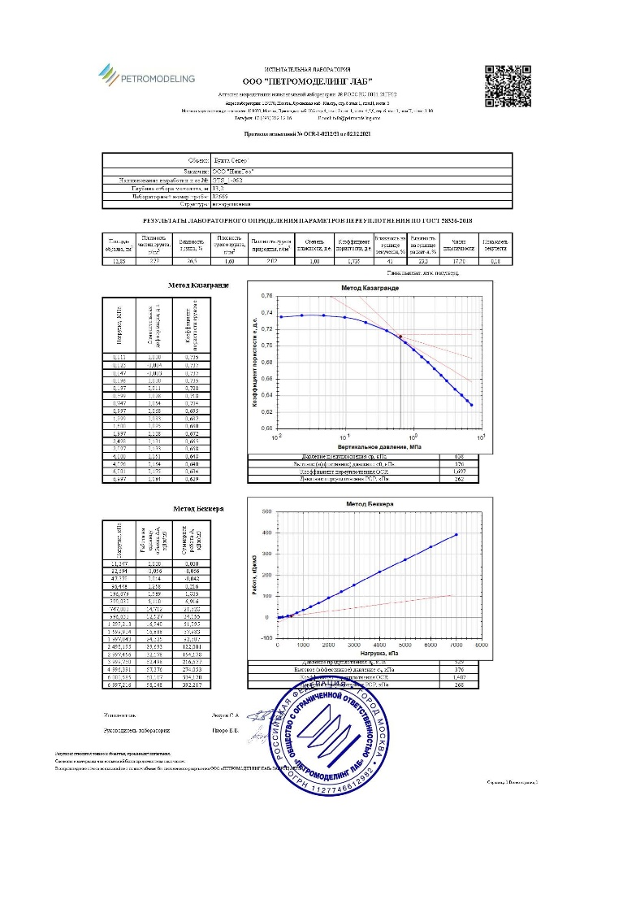
Массовая фальсификация данных
Является следствием несовершенства ценовой политики
Вариант решения:
Паспорт с индивидуальным кодом
Проверка Заказчиком исходных данных (обязательно предусмотреть на этапе подписания Технического задания)

Slide 42
Супервайзинг в лаборатории
Учитывая уровень ответственности выполняемых работ со стороны заказчика весьма логичным и разумным шагом является супервайзинг всех этапов работ, включая лабораторные исследования. Это значительно повышает уверенность в получаемых результатах.
Испытательная лаборатория ООО «ПЕТРОМОДЕЛИНГ ЛАБ» относится с пониманием к этому вопросу и всегда рада видеть гостей, как заказчиков, так и наблюдателей. В истории лаборатории бывали случаи, когда присутствовали сразу 3 наблюдателя по разным объектам одновременно и мы относимся к этому спокойно, поскольку скрывать нам нечего.
Пожелания относительно супервайзинга:
присутствие супервайзера необходимо согласовывать с лабораторией еще до начала выполнения работ
вводить повышающий коэффициент к стоимости испытаний
Дополнительные хлопоты: человека нужно встретить, все ему показать и объяснить, обеспечить рабочим местом, предоставить запрашиваемые материалы по оборудованию и сотрудникам, ежедневно проверять и подписывать акты контроля, координировать присутствие и отсутствие супервайзера в зависимости от выполнения того или иного вида работ и т.д.

Slide 43

Важные задачи супервайзинга:
Проверка соответствия оборудования
Проверка наличия персонала
Проверка адекватности сроков выполнения работ с учетом пунктов 1 и 2
Необходим четкий регламент деятельности супервайзера в проверяемой организации.

Slide 44

Спасибо за внимание!
Алексей Николаевич Усов
Управляющий Партнер
Эл. почта: Alexey.Usov@petromodeling.com
Моб.: +7 (926) 491-10-02 | Тел.: +7 (495) 212-12-16
Москва, Лужнецкая набережная, 10А, стр. 4, комн.212
Екатерина Владимировна Пиоро
Руководитель лаборатории, к.г.-м.н.
Эл. почта: Ekaterina.Pioro@petromodeling.com
Моб.: +7 (926) 319-84-95 | Тел.: +7 (495) 212-12-16
Москва, Лужнецкая набережная, 10А, стр. 4, комн.212

